Slide 1
QSPR dla adsorpcji zanieczyszczeń organicznych na polipropylenie
Endpoint: LogKd • modele: MLR, kNN regression, Decision Tree regression
35
25/10
1996
MLR
związki modelowane
podział TS/VS
deskryptory w Excelu
model końcowy
Prezentacja krytyczna: nie tylko wysokie R², ale także walidacja zewnętrzna, stabilność i domena stosowalności.
QSPR / LogKd adsorpcji na PP • 1/10

Slide 2
Cel i kontekst projektu
Model QSPR ma przewidywać LogKd adsorpcji na PP dla związków bez pomiarów eksperymentalnych.
Problem praktyczny
Założenie modelowania
dane eksperymentalne LogKd są kosztowne i ograniczone
PP jest hydrofobową powierzchnią sorpcyjną
związki PBT mogą akumulować się na mikroplastiku
różnice LogKd wynikają z cech struktury chemicznej
deskryptory reprezentują hydrofobowość, rozmiar i oddziaływania elektronowe
model ma przewidywać nowe związki tylko w swojej domenie
LogKd
adsorpcja na PP
Decyzja metodologiczna
nie użyto pełnej wysokowymiarowej macierzy 1996 deskryptorów wprost
wybrano mały zestaw mechanistyczny zgodny z true external validation
VS pozostawiono jako realną walidację zewnętrzną
prediction-ready tylko w AD
QSPR / LogKd adsorpcji na PP • 2/10

Slide 3
Dane i deskryptory
Excel: 37 rekordów; 35 związków z LogKd + 2 związki EXT bez wartości obserwowanej.
25
10
2
Wybrany zestaw kandydacki
log D - hydrofobowość
Mw' i V' - rozmiar/objętość
εα, εβ - oddziaływania elektronowe
π - właściwość polaryzacyjna/aromatyczna
TS
VS
EXT
Diagnostyka macierzy
1996 → 6 → 3
1996 kolumn deskryptorów
499 kolumn stałych
199 prawie stałych
56 kolumn z brakami
redukcja wymiarowości bez leakage
Uzasadnienie
mniej ryzyka przeuczenia przy n=35
pełna kompatybilność z true external validation
łatwiejsza interpretacja OECD
QSPR / LogKd adsorpcji na PP • 3/10

Slide 4
Workflow modelowania
Transformacje i selekcję dopasowano wyłącznie na TS, aby nie zanieczyścić walidacji.
Kluczowy rygor
Metryki raportowane
brak optymalizacji podziału po fakcie
VS nie bierze udziału w selekcji cech
CV służy do strojenia, a nie do raportowania triumfu
TS: R², RMSEC, MAE
CV: Q²CV, RMSECV
VS: Q²Ext/R², RMSEP, MAE
AD: leverage + zakres + dystans
1
diagnostyka
danych
2
standaryzacja
TS-only
3
CV + tuning
na TS
4
walidacja
VS
5
AD + true
external
Wniosek z workflow: wysoka jakość VS jest ważna, ale nie wystarcza bez AD i interpretowalności.
QSPR / LogKd adsorpcji na PP • 4/10

Slide 5
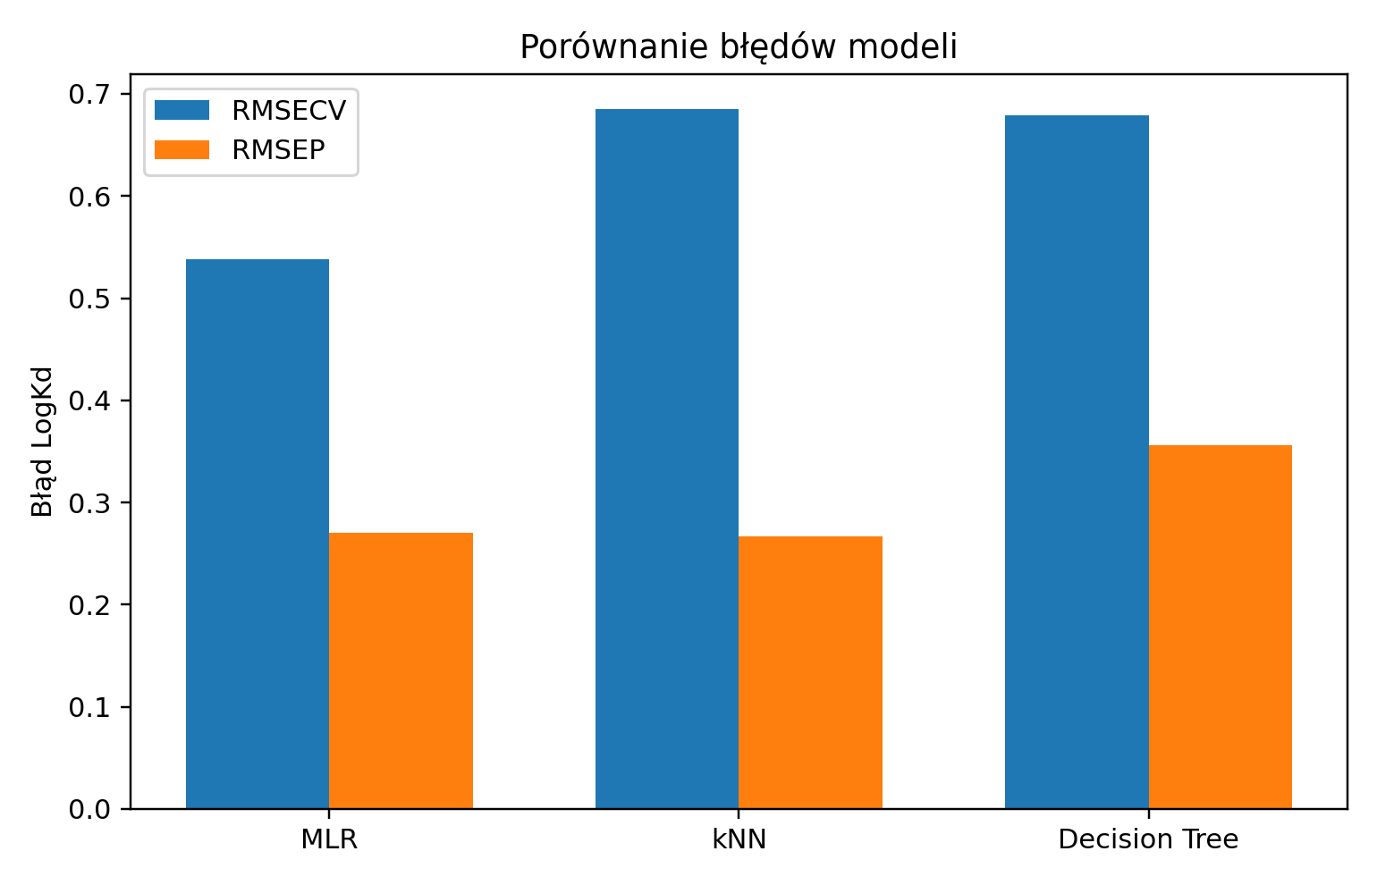
Porównanie modeli MLR / kNN / Decision Tree
Najwyższy R² treningowy nie jest kryterium wyboru modelu.
Model R²_TS Q²CV Q²Ext RMSEP
MLR 0.924 0.871 0.969 0.270
kNN 1.000 0.791 0.970 0.266
Decision Tree 0.989 0.795 0.947 0.356
Krytyczna obserwacja
kNN ma RMSEC = 0.000 i R²_TS = 1.000
najlepsze VS nie kompensuje ryzyka modelu pamięciowego
MLR ma niemal ten sam RMSEP i jawne równanie
Decyzja: MLR jako model końcowy
QSPR / LogKd adsorpcji na PP • 5/10

Slide 6
Najlepszy model: MLR
Wybrany model łączy predykcyjność z interpretowalnością i kontrolą współliniowości.
LogKd = 4.881 + 1.463·z(logD) - 0.399·z(εβ) + 0.172·z(π)
0.871
0.538
0.969
0.270
0.187
Q²CV
RMSECV
Q²Ext
RMSEP
MAE VS
Descriptor b_std VIF
log D 1.463 1.59
εβ -0.399 2.61
π 0.172 2.33
Mechanistyczny sens
logD dodatni: hydrofobowość zwiększa sorpcję do PP
π dodatni: oddziaływania dyspersyjne/aromatyczne
εβ ujemny: bardziej polarny/akceptorowy charakter słabiej wspiera hydrofobową sorpcję
QSPR / LogKd adsorpcji na PP • 6/10

Slide 7
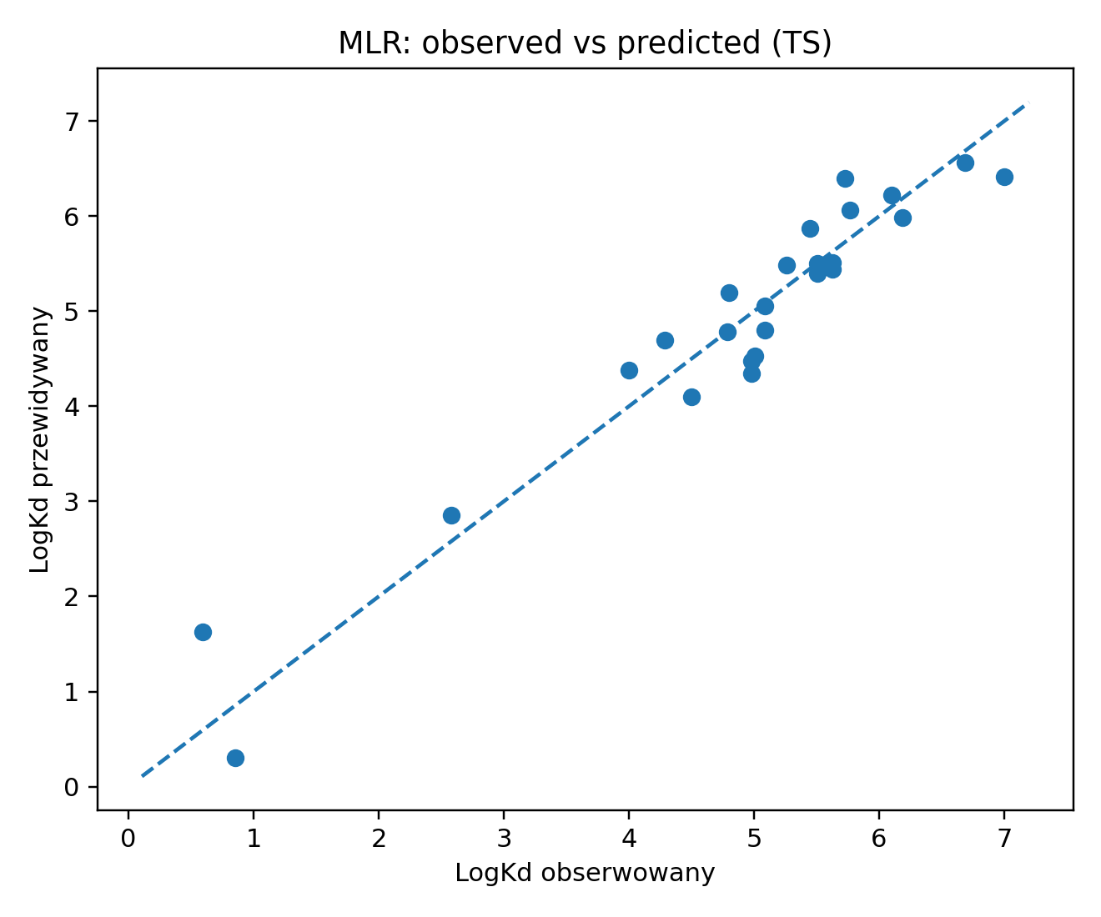
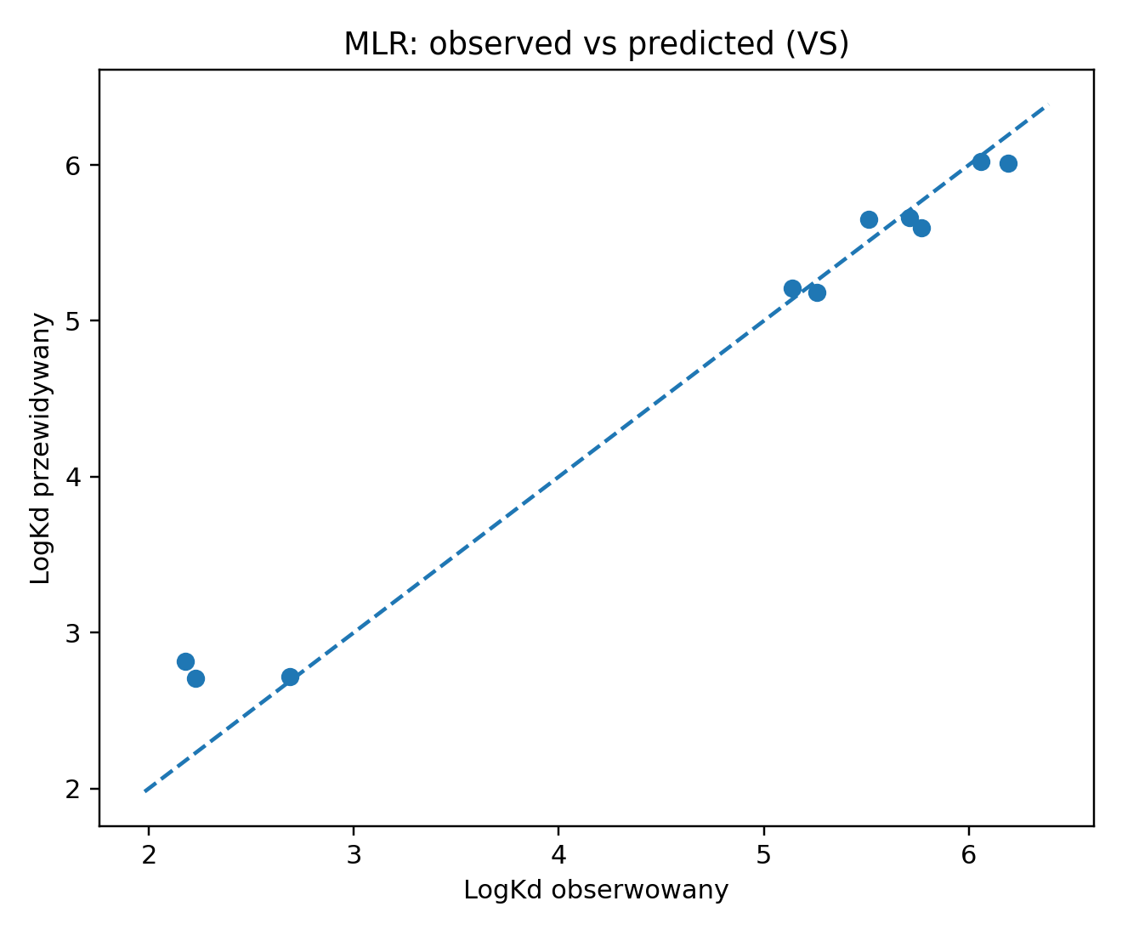
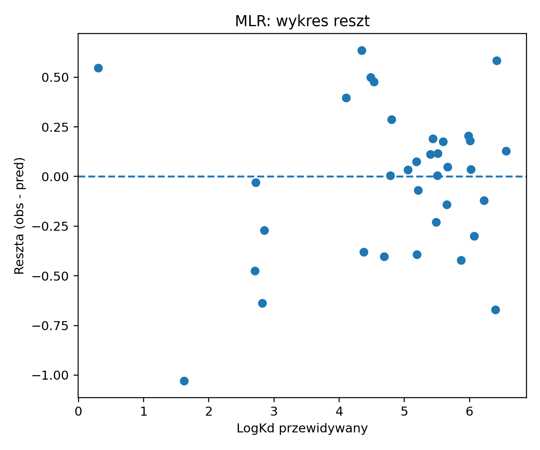
Observed vs predicted i reszty
Model końcowy nie pokazuje typowego rozdźwięku TS vs VS, ale trzeba pilnować AD.
Interpretacja
Ryzyko
TS dobrze opisany bez idealnego dopasowania
VS leży blisko przekątnej
reszty bez silnego trendu systematycznego
część VS jest strukturalnie bardzo podobna do TS
wysokie Q²Ext nie gwarantuje pracy dla związków polarnych
dlatego true external i AD są krytyczne
QSPR / LogKd adsorpcji na PP • 7/10

Slide 8
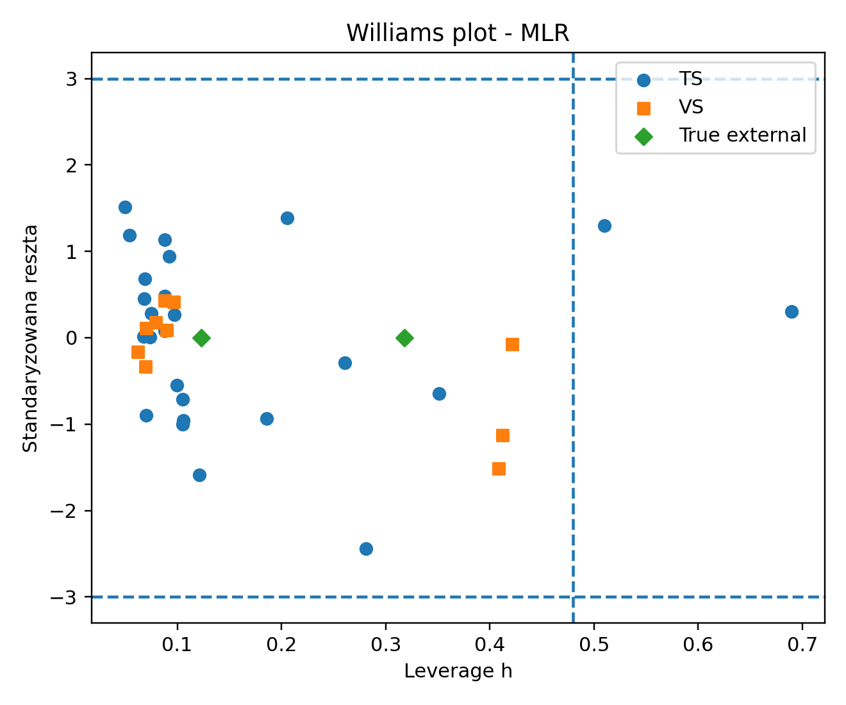
Interpretacja OECD i domena stosowalności
Model spełnia podstawowe punkty OECD, ale zakres chemiczny jest wąski.
OECD checklist
endpoint: LogKd adsorpcji na PP
algorytm: jawna regresja MLR
AD: leverage + zakres + dystans
statystyki: R², Q²CV, RMSECV, Q²Ext, RMSEP, MAE
interpretacja: hydrofobowość i oddziaływania elektronowe
Sygnały ostrzegawcze
3 izomery HCH w VS są poza zakresem wybranych descriptorów
nitrobenzen jest poza/w strefie ostrzeżenia
model nie powinien być używany jako uniwersalny QSAR dla całej chemii organicznej
QSPR / LogKd adsorpcji na PP • 8/10

Slide 9
True external validation: nitrobenzene i naphthalene
Predykcja wykonana tylko dlatego, że najlepszy model używa dostępnych deskryptorów.
Związek Pred. LogKd AD Ocena
Naphthalene 3.411 inside wiarygodna w ramach AD
Nitrobenzene 1.725 outside/warning ekstrapolacja / ostrożnie
Naphthalene
AD: inside
Co to znaczy?
Nitrobenzene
AD: warning
naftalen jest w pobliżu przestrzeni TS
nitrobenzen jest znacznie bardziej polarny i poza zakresem/odległością AD
dla nitrobenzenu potrzebne byłyby dodatkowe dane albo model obejmujący związki nitroaromatyczne
QSPR / LogKd adsorpcji na PP • 9/10

Slide 10
Ograniczenia, wnioski i pytania do obrony
Najważniejszy przekaz: model jest użyteczny, ale nie poza swoją chemią.
Wnioski końcowe
Potencjalne pytania
MLR wybrano mimo minimalnie lepszego RMSEP kNN
brak silnych oznak przeuczenia dla MLR
największe ograniczenie: mały i chemicznie wąski zbiór
nitrobenzen wymaga ostrożności poza AD
Dlaczego nie kNN z najlepszym RMSEP?
Czy model jest przeuczony?
Czy deskryptory mają sens fizykochemiczny?
Czy nitrobenzen i naftalen mieszczą się w AD?
Co rozszerzyłoby model?
Najkrótsza odpowiedź obronna
MLR jest świadomym kompromisem: trochę mniej efektowny niż kNN, ale stabilny, jawny, interpretowalny i zgodny z zasadami OECD.
QSPR / LogKd adsorpcji na PP • 10/10

